Slide 1

İLETİŞİM FAKÜLTESİ
Halkla İlişkiler ve Tanıtım
HİT 428 Medya ve Toplumsal Temsil

Slide 2
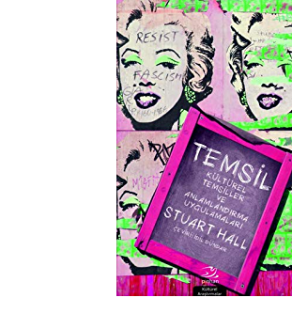

Slide 3
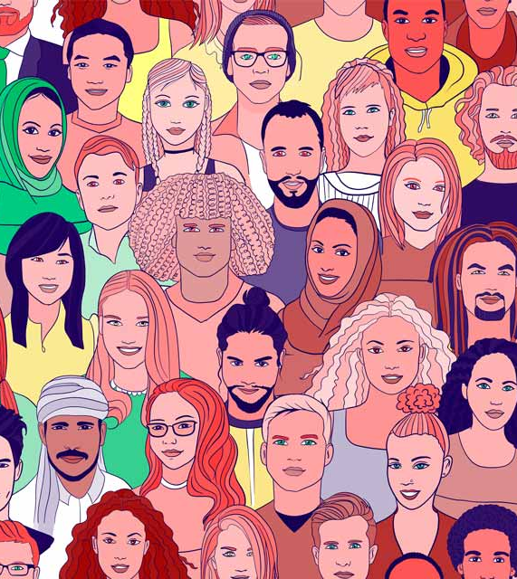
Temsil nedir?
Temsil nasıl işler?
Dil?
Anlam?
İdeoloji?

Slide 4
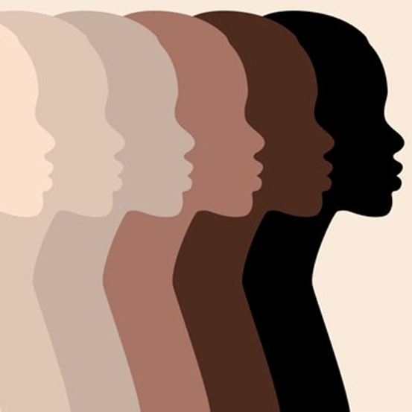
«Şeyler (dünyadaki nesneler, insanlar, olaylar), arkalarına sabitlenmiş plakalar gibi, dilin doğru bir şekilde yansıtma görevine sahip olduğu, kendilerine ait tek, doğru bir anlama sahip midir? Yoksa biz bir kültürden diğerine, bir dilden, tarihsel bağlamdan, toplumdan, gruptan ya da alt kültürden diğerine doğru yer değiştirdikçe anlamlar da sürekli değişir mi?» (Hall, 2017: 15).

Slide 5
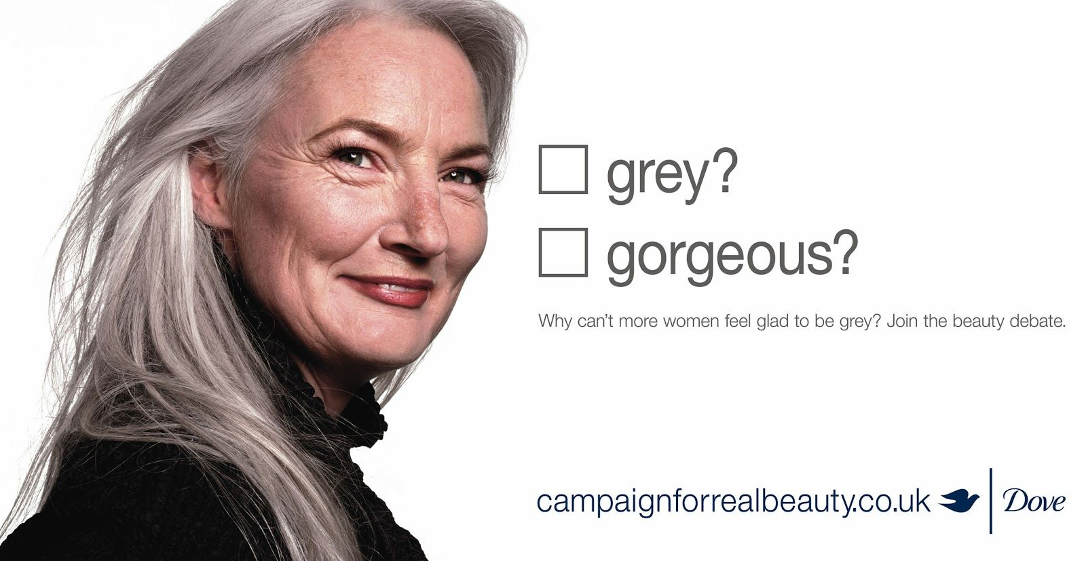
«Anlam, ‘dünya’ yerine bizim temsil sistemlerimiz aracılığıyla mı sabitlenir? Temsil, ilk başta göründüğü kadar basit ya da şeffaf bir pratik değildir ve fikri açmak için bir dizi örnek üzerinde çalışmamız, karmaşıklıklarını keşfetmek ve açıklığa kavuşturmak için belirli kavram ve teorileri uygulamaya dökmemiz gerekiyor» (Hall, 2017: 15).

Slide 6
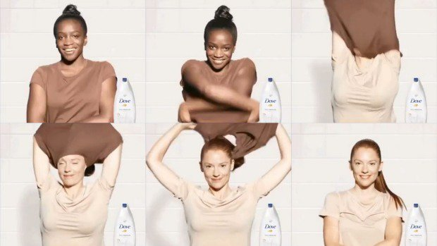
Temsil
«bir şey hakkında anlamlı bir şey söylemek ya da dünyayı diğer insanlara anlamlı bir şekilde tasvir etmek için dilin kullanılması.»
«anlamın üretildiği ve bir kültürün üyeleri arasında değiştokuş edildiği sürecin temel parçasıdır. Şeyleri simgeleyen ya da tasvir eden dil, işaretler ve görüntülerin kullanılmasını içerir» (Hall, 2017: 23).
«Temsil, dil yoluyla anlam üretilmesidir» (Hall, 2017: 24).

Slide 7

«Dil yoluyla şeylere anlam veririz.»
«Temsil, zihinlerimizde, dil yoluyla kavramlar için anlam üretmektedir.» (Hall, 2017: 25).
«Anlam temsil pratiği tarafından üretilir» (Hall, 2017: 40).

Slide 8
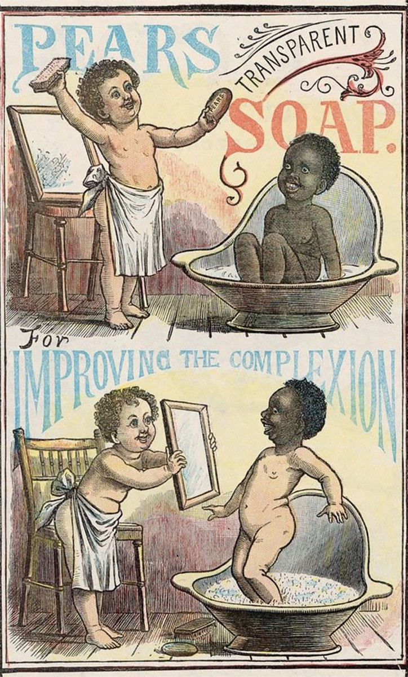
Temsil pratikleri
«kavram, fikir ve duyguları aktarabilen ve anlamlı bir şekilde yorumlanabilen sembolik bir formda somutlaştırma.» «Anlam bir kültür içinde etkili bir şekilde dolaşıma girecekse bu pratiklerin alanına girmek zorundadır» (Hall, 2017: 19).

Slide 9
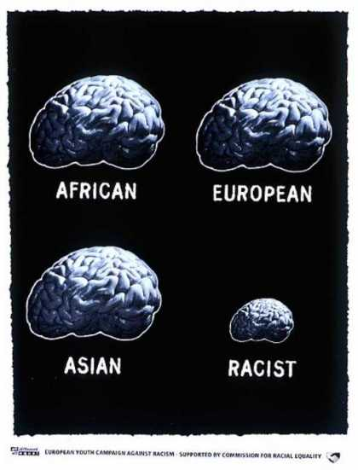
Anlamlar
«’Normal’in ne olduğunu, kime ait olduğunu ve dolayısıyla kimin dışarıda kaldığını tanımlarlar. Güç ilişkilerinde sağlam bir yere sahiptirler. Hangi erkek/kadın, siyah /beyaz, zengin/fakir, eşcinsel/heteroseksüel, genç/yaşlı, yurttaş/yabancı anlamlarının hangi koşullarda geçerli olduğuna bağlı olarak hayatlarımızın ne kadar derinden şekillendirdiğini düşünün» (Hall, 2017: 19).

Slide 10
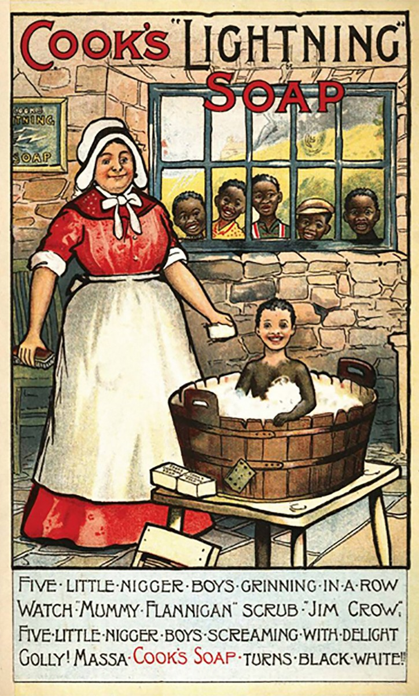
«Dil, şeylere ‘anlam verdiğimiz’, içinde anlamın üretildiği ve yayıldığı ayrıcalıklı bir araçtır. Anlamlar sadece dile ortak erişimimiz yoluyla paylaşılabilir. Dolayısıyla dil, anlam ve kültür için temel özelliktedir, her zaman kültürel değerler ve anlamların asli havuzu olarak görülmüştür» (Hall, 2017: 7).

Slide 11
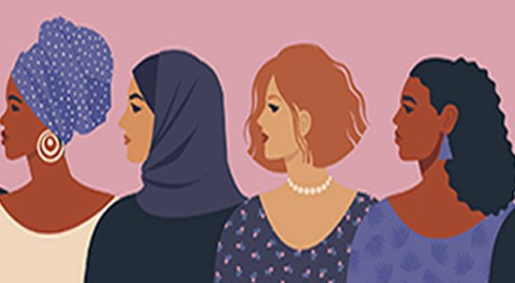
«Temsil tek yönlü bir aktarıcı olmaktan çok, bir diyalog modelinde işlev görür: evet, dedikleri gibi, söylemseldir. bu diyaloğu sürdüren şey… kültürel kodların varlığıdır» (Hall, 2017: 20).

Slide 12
«Dil anlamı nasıl inşa eder?»
«Dil bir temsil sistemi olarak çalışır»
«Düşünce, fikir ve duyguların bir kültürde temsil edilmesini sağlayan ‘araç’lardan biri dildir»
«Dil yoluyla temsil, anlamın üretildiği süreçler için temel önemdedir» (Hall, 2017: 7).
«Dil, temsil yoluyla anlam üretiminin gerçekleştiği, paylaşılan bir kültürel alandır» (Hall, 2017: 20).

Slide 13
«Dil nasıl işler?»
Diller temsil yoluyla işler.
Diller temsil sistemleridirler.
Diller:
«Anlamı inşa eder ve aktarırlar. Bir anlama gelirler. kendi başlarına net bir anlamları yoktur. daha çok, anlamın aktarıldığı aracı ya da araçlardır çünkü iletmek istediğimiz anlamları karşılayan ya da temsil eden (yani simgeleyen) semboller olarak işlev görürler. diğer bir metaforu kullanacak olursak, işaret görevi görürler.»
«Dil, bir anlam pratiğidir» (Hall, 2017: 12).
«Anlamın üretimi ve dolaşımı, kültür ve bu bağlamda dil aracılığıyla gerçekleşir» (Hall, 2017: 13).

Slide 14
«Kültürel Dönüş» ve Kültürün Antrolopojik Tanımı
«Bir kişi, topluluk, ulus ya da sosyal grubun ‘yaşam şekli’ hakkındaki ayırt edici olan özellik» (Hall, 2017: 8).
«Kültürün bir şeyler grubu (romanlar, resimler, TV programları veya karikatürler) olmaktan çok bir süreç, bir uygulamalar grubu olduğu savunulur» (Hall, 2017: 8).

Slide 15
Kültür, anlam, dil
«Kültür, bir toplum ya da grubun üyeleri arasındaki anlam üretimi ve değiştokuş, yani ‘anlamın verilip alınması’ ile ilgilidir» (Hall, 2017: 9).
Anlam kültür için ne öneme sahiptir?
Anlam dil aracılığıyla nasıl üretilir?

Slide 16
Kültür
«İki insanın aynı kültüre ait olduklarını söylemek, dünyayı kabaca aynı şekillerde yorumladıklarını ve kendilerini, dünya hakkındaki düşünce ve duygularını, diğer tarafından anlaşılabilecek şekillerde ifade edebileceklerini söylemektir» (Hall, 2017: 9).

Slide 17
Kültür, anlam ve temsil
«Kültürel pratiklere yapılan vurgu önemlidir. İnsanlara, nesnelere ve olaylara anlam veren, o kültürdeki katılımcılardır.»
«Eşyalara, onları kullanma şeklimiz ve onlar hakkında söylediklerimiz, düşündüklerimiz ve hissettiklerimiz (onları temsil ettiğimiz» yoluyla anlam veririz»
(Hall, 2017: 9).

Slide 18

Temsil ve Anlam
«Şeylere, kısmen, onları temsil ettiğimize göre (onlar hakkında kullandığımız kelimeler, onlar hakkında anlattığımız hikayeler, onlara dair ürettiğimiz görüntüler, onlarla ilişkilendirdiğimiz duygular, onları sınıflandırma ve kavramsallaştırma şekillerimiz, onlara dair belirlediğimiz değerler) anlam veririz» (Hall, 2017: 10).

Slide 19
Anlam
Kültürel dönemeç
Anlam üretilir, inşa edilir.
Sosyal inşacı yaklaşıma göre temsil: «şeylerin oluşturulmasına dahil olmak olarak düşünüldü ve kültür, olayların ardından dünyanın bir yansıması olarak değil, … süreç olarak kavramsallaştırıldı» (Hall, 2017: 13).

Slide 20
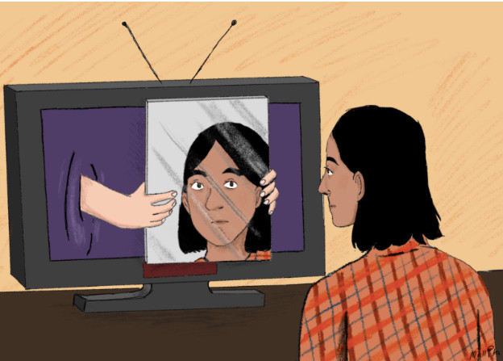
«Anlam nerede üretilir?»
«Anlam, bir parçasını oluşturduğumuz bütün kişisel ve sosyal etkileşimlerde sürekli olarak üretilir ve değiştokuş edilir»
« Kültür, aynı zamanda bir dizi farklı medyada da üretilir; özellikle bugünlerde modern kitlesel medyada, küresel iletişim araçlarında, farklı kültürler arasındaki anlamların tarihte görülmemiş bir ölçek ve hızda dolaştığı karmaşık teknolojik tarafından» (Hall, 2017: 10).

Slide 21

«Anlam nerede üretilir»
«Ayrıca, anlam, kendimizi her ifade edişimizde, kültürel ‘şeyleri’ kullandığımızda, tükettiğimizde ya da gündelik hayat pratiklerine farklı şekillerde dahil ettiğimizde ve böylece onlara değer ya da önem kattığımızda da üretilir: onların etrafında anlatılar, hikayeler ve masallar dokuduğumuzda» (Hall, 2017: 10).

Slide 22
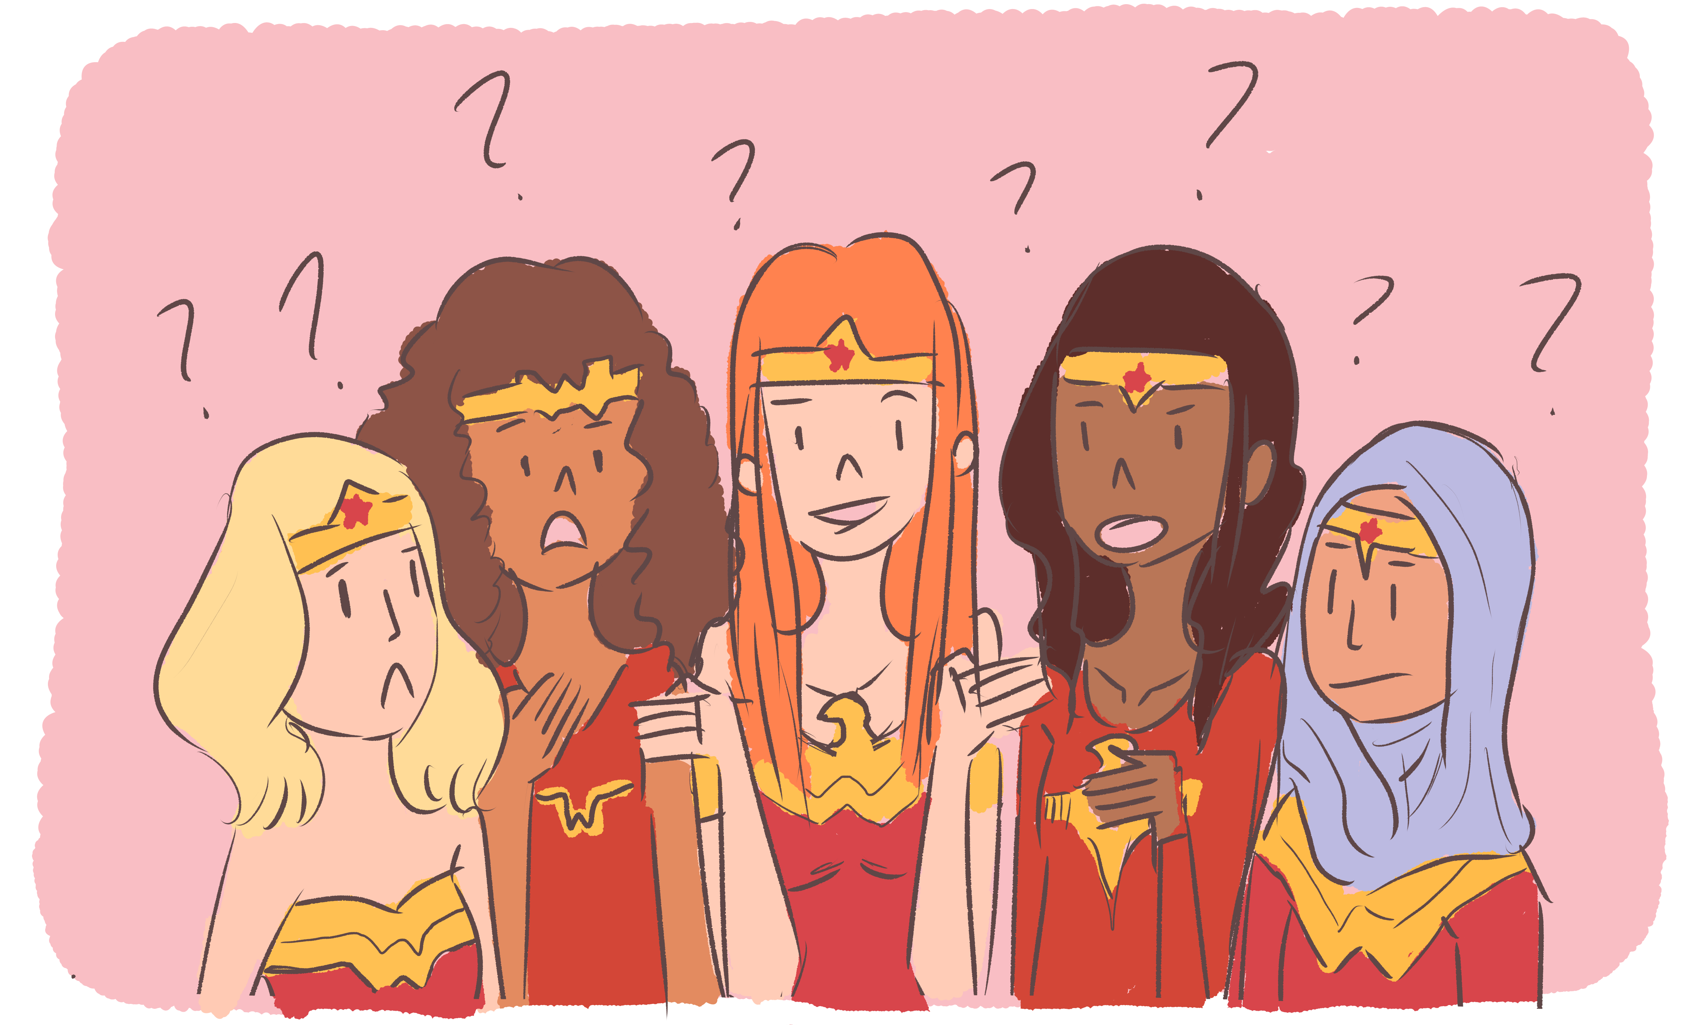
«Anlamlar, aynı zamanda davranış ve pratiklerimizi oluşturur, düzenler; sosyal hayatın düzenlenmesini ve yönetilmesini sağlayan kurallar, normlar ve geleneklerin yerleştirilmesine yardımcı olurlar» (Hall, 2017: 10-11).

Slide 23
Anlam ve dil
«anlamın üretildiği ve dolaşıma sokulduğu ayrıcalıklı ‘araç’lardan biri dildir» (Hall, 2017: 11).
«Aynı kültürün mensuplarının, dünya hakkıda aynı şekilde düşünme ve hissetmelerini, dolayısıyla da dünyayı kabaca benzer şekilde yorumlamalarını sağlayacak kavram, görüntü ve fikir gruplarını paylaşması gerekir. Geniş anlamda konuşursak, aynı ‘kültürel kodları’ paylaşmaları gerekir. Bu anlamda, düşünmek ve hissetmenin kendisi ‘temsil sistemleridir’; onların içindeki kavram, görüntü ve duygularımız, zihinsel yaşamımızda, aslında dünyada ‘var olan’ şeyler anlamına gelir ya da onları temsil eder. Benzer şekilde, bu anlamları başka insanlara bildirmek ve herhangi bir anlamlı değiştokuşun sağlanması için katılımcıların aynı zamanda aynı dilsel kodları kullanabilmesi gerekir: çok geniş anlamıyla, katılımcılar ‘aynı dili konuşmak’ zorundadır» (Hall, 2017: 11).
«Anlam diyalogdur, her zaman sadece kısmen anlaşılır, eşit olmayan bir değiştokuştur» (Hall, 2017: 11).

Slide 24
Göstergebilim: «’işaretler’in ve kültürde anlam araçları olarak gerçekleştirdikleri genel rollerinin incelenmesidir»
Söylem: «belirli bir pratik konusunda bahsetme ya da onun hakkında bilgi oluşturma yollarıdır; toplumsa belirli bir konu, sosyal etkinlik ya da kurumsal alan hakkında konuşma şekilleri, bilgi formları ve onlarla ilişkili davranışlar sağlayan fikirler, görüntüler ve pratikler kümesidir (ya da oluşumudur)» (Hall, 2017: 13-14).

Slide 25
Göstergebilim: «temsilin nasılıyla, dilin nasıl anlam ürettiğiyle» ilgilenir
Söylem: «temsilin etkileri ve sonuçlarıyla» ilgilenir (Hall, 2017: 14).

Slide 26
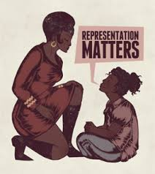
«Görsel dil, dünya hakkında mevcut olan bir gerçeği mi yansıtır, yoksa dünya hakkında, onu temsil etmek yoluyla anlamlar mı üretir?» (Hall, 2017: 15).

Slide 27
«Fotoğraf, belirli bir kişi, olay ya da sahne hakkında fotografik anlamı aktarmak için ışığa duyarlı kağıt üzerindeki görüntüleri kullanan bir temsil sistemidir» (Hall, 2017: 12).

Slide 28
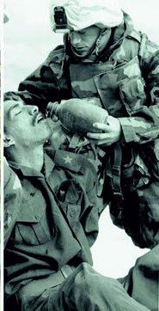
Görsel yoluyla anlam üretmek

Slide 29
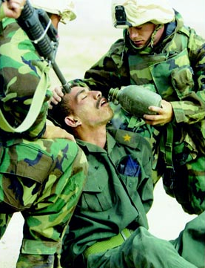
«her seçim hem hangi anlamların üretildiği hem de anlamın nasıl üretildiği konusunda sonuçlar doğurur» (Hall, 2017: 16).

Slide 30
«Bu görsel ne anlama geliyor?» ya da «bu reklam ne söylüyor» sorusuna verilecek tek ya da ‘doğru’ bir yanıt olmadığını vurgulamak önemli».
«Bu şeylerin ‘tek bir gerçek anlamı’ olacağını ya da bu anlamların zaman içinde değişmeyeceğini garanti edebilen bir yasa olmadığından, bu alanda yapılacak çalışmalar da yorumlayıcı olmak zorunda.»
«çelişen anlam ve yorumlar arasında bir tartışma» (Hall, 2017: 18).

Slide 31
İki temsil sistemi
Zihinsel temsil sistemi: Kavramlar, kategoriler: «Her tür nesne, insan ve olayı, kafamızın içinde taşıdığımız bir dizi kavram ya da zihinsel temsille ilişkilendiren bir sistem var. Onlar olmadan dünyayı anlamlı bir şekilde yorumlayamazdık.» (Hall, 2017: 26).
savaş, arkadaşlık, aşk, nefret kavramları
«Bir şey için bir kavramımız varsa, onun anlamını bildiğimizi söyleyebiliriz» (Hall, 2017: 40).
«Ama ikinci bir temsil sistemi, bir olmadan bu anlamı aktaramayız» (Hall, 2017:40).

Slide 32
Dil: temsil sistemidir.
«Dil, çeşitli ilişkiler şeklinde düzenlenmiş işaretlerden oluşur» (Hall, 2017: 40).

Slide 33
Kaynakça
Hall, Stuart (2017). Temsil: Kültürel Temsiller ve Anlamlandırma Uygulamaları. İstanbul: PinhanYayıncılık.

